Slide 1
BeamTimeRetreat 2024
„Construction activities - Focus on EH, FCC, Maßnahme 1, GAF“ - Maria Martin
„storage capabilities, lab and handling space“ – Sebastian Sauer

Slide 2
  GSI infrastructure work 2024
  impact to the accelerator and scientific operation
Necessary construction measures to achieve building permission / conformity
projects an their impact on the accelerator and scientific operation
(clashes of dates, spatial limitations, etc. )
Refurbishment of EH and replacement of LA24
FAIR Control Centre
Upgrade SIS18 / GaF
Building permission and fire protection measures:
  M1 - Linear accelerator BH1-3/VR/TU/SH1-4
storage capabilities
handling space
Notes:
Erforderliche Baumaßnahmen zur Erlangung der Baugenehmigung/Konformität
Präsentation der Bauvorhaben, die Auswirkungen auf den wissenschaftlichen Betrieb haben (Datumskonflikte, räumliche Begrenzungen, etc. )
GaF-Maßnahme Nr. 11 Modernisierung des SIS18
Baugenehmigung und Brandschutzmaßnahmen:
Linearbeschleuniger BH-VR/TU/SH1-4 + (EH)
Gebäude BG
Versuchshallen TR/EX/TH
Sanierung von EH und Ersatz von LA24

Slide 3
GSI infrastructure work 2024
Construction measures >2,5 Mio. €
Heiztrasse FAIR
new buildings
refurbishments
projected
FAIR
Upgrade
SIS 18
2025/
2026
Heizung
bis Q4/2024
Wärme
bis Q2/2026
Sanierung EZ
ab 2028
Baurechtliche
Instandsetzung
Maßnahme 2
Experimentier-Hallen
Anbindung
FAIR
Baurechtliche Instandsetzung
Maßnahme 3 - BG
Baurechtliche Instandsetzung
Maßnahme 1 - Linear-Beschleuniger ab 2027
Sanierung
SE – P1 EH_LA24
2025-2026
SE – P1 Rückbau 2027-2028
SE – P2 ab 2029
M3 - PLH
Terminal West
C39
Sanierung
BS-TGA BR1-3 2023-2028
C51
SE-C38
Baurechtliche
Instandsetzung Sanierung
SB1
SB2 Spange
Neubau
FCC
Q2/2021-Q4/2025
Sanierung
BS-TGA SB2 + SB3-Rechenzentrum
2023-2028
Neubau
Regen-Rückhalte Becken
2025-2027
SE- C32
SE-C35
Fertiggestellt
Pumpwerk/
Nordsammler
2025 – 2026
GSI/FAIR
Neubau
BE42
Notes:
ai→terminal West wann wie wo erl.

Slide 4
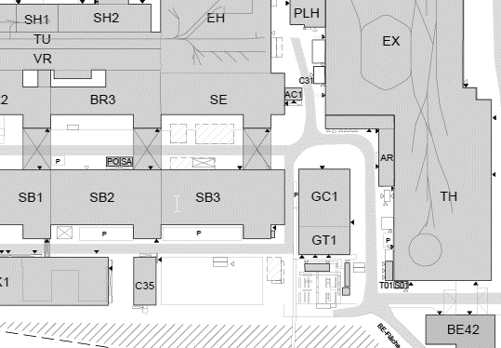
  Refurbishment SE P1 – Dismantling
Overview of the project parts
  BAU_Uwe Fabig / Anne Giesler
new buildings
refurbishments
projected
SE P1 -
EH Sanierung
inkl. LA24
Umfangserweiterung
SE P1 – Rückbau um die
EH Sanierung (inkl. LA24)
C39
Sanierung
SE P1 - Rückbau
Vorgezogene Maßnahme III
SE 1.124a Vorabsanierung Messstation
SE1.124a
✓
C51
SHE
C38
Vorgezogene Maßnahme II
C38 Kontrollcontainer SIST + SHP
C39 Biolaborcontainer BMD
C51 Ersatzfläche für
SHE Chemie
C32
NUE
C32 Ersatzfläche für NUSTAR
C35
C36
FAIR
Vorgezogene Maßnahme I
C35 Interims-Bürogebäude
✓
Notes:
C32 bis Ende des Jahres
C38

Slide 5
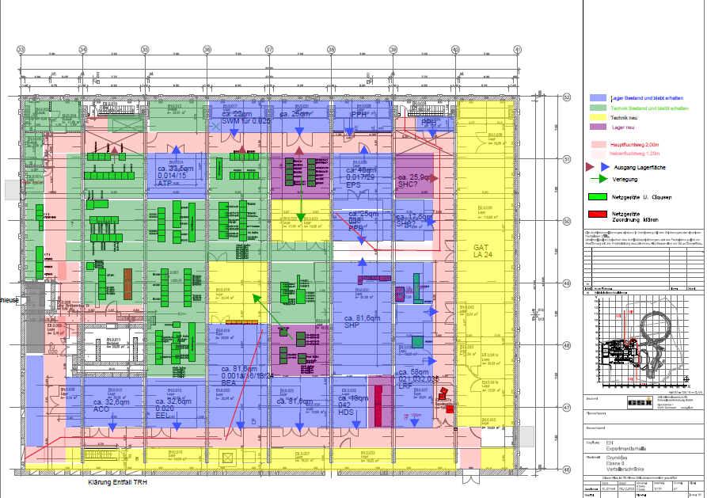
  Refurbishment SE – P1_Preparatory work
Preliminery projekt: EH_new LA24
  BAU_Uwe Fabig / Anne Giesler
Measures: Adaptation of permit "Industrial Facilities Directive" (unit without living quarters)
Separation of LA24 (old system) and construction of a replacement ventilation system for the
EH (new LA24), Fire protection measures, building permit with new fire protection concept
User: The LA24 – refurbishment EH is necessary for the approval of accelerator operation under radiation protection law
Costs: approx. 6,7 Mio. € (incl. risk)
Construction: Q3/2025 to approx. Q1/026 - 1. construction phase (8 months)
Q3/2026 to Q2/2027 - 2. construction phase (10 months)
Commissioning: Q3/2027
Status: Preparatory work /dismantling work started in 07/2024
Dismantling of lattice crates, cable removal work,
Expansion of the scope of the SE P1 project is submitted
to the Supervisory Board for approval as a circular resolution
in 07-08/2024
Planning up to request building permit Q3/2024
Building permit Q4/2024
Notes:
Hinweis LA24, Altanlage hängt an seidenem Faden. Keine Wartung mehr, kleinere Ertüchtigungsmaßnahmen für die Überbrückung in Planung. Dann nur noch Notbetrieb EH + Abklinganlage möglich…
Vorab notwendige Sanierung der Krananlage in 2024/2025 (Halle ca. 9 Monate ohne Kranfunktion). Krananlage wird für die Einbringung der neuen LA24 benötigt.
Maßnahmen: Trennung von LA24 (altes System) und Bau einer Ersatzlüftungsanlage für die EH (neue LA24), Brandschutzmaßnahmen, Baugenehmigung mit neuem Brandschutzkonzept
Anwender: Das LA24 – Refurbishment EH ist für die Zulassung des Beschleunigerbetriebs unter Strahlung erforderlich
Schutzrecht
Kosten: ca. 6,7 Mio. €
Baugewerbe: Q1/2026 – Q3/2027
Inbetriebnahme: 2027
Status:
Vorbereitenden Maßnahmen - EH Keller geräumt
Planung bis zur Beantragung der Baugenehmigung Q3/2024
Baugenehmigung Q4/2024 (3er Set 14 Monate!) Baubeginn 2026,
Bauzeit ca. 18 Monate! Kollision mit aktueller Planungswissenschaft und Beschleuniger

Slide 6
  Refurbishment SE P1 – Dismantling | Schedule
  BAU_Uwe Fabig / Anne Giesler
ZBau
Mittelgenehmigung 25.01.2024
Umfangserweiterung um EH Sanierung →AR Umlaufbeschluss in Vorbereitung 07-08/2024
ZBau
EH Sanierung Abgabe Abweichungsantrag und Prüfung (LBIH) Mittelgenehmigung bis Q4/2024
EH Sanierung – Bauantrag/Lüftungsgesuch und Genehmigung bis Q4/2024
Ausschreibung VOB Bauleistungen ab Q1/2025
vM III_SE1.124a Commissioning 02.11.2023
vM II_C38+C39 Commissioning Ende Q3/2024
C32 Laborersatzfläche Commissioning Q4/2024
EH Sanierung – Vorbereitende Maßnahmen
Kransanierung
EH Kran
EH 1. BA
EH Sanierung – Ausführung 1. BA ab Q3/2025
EH 2. BA
EH Sanierung – Ausführung 2. BA ab Q3/2026
EH Sanierung – Commissioning ab Q3/2027
SE-P1 Rückbau Q1/2027 – Q4/2028
Fertigstellung Q4/2028
SE-P1 Rückbau
Bereitstellung für SE-P2 Ausbau Q1/2029
SE-P2 Ausbau 2029-2030
Notes:
Schlusssatz zum weitern Ablauf:
09/2024 Projektvorstellung an die Nutzer mit allen Details

Slide 7
  Upgrade SIS 18 – Measure 11 from GaF
  BAU_Björn Benz / Joachim Liebold
Measures: Reconstruction of ceiling shielding in TR hall Total movements 643 beams,
61 beams are removed and not reinstalled
260 beams must be removed and reinstalled
279 new concrete elements must be produced and installed 43 from existing stock are brought in
Use: Necessity due to increased beam intensity when operating FAIR
Constr. costs: approx. 5,5 Mio. €
(FAIR_Inkind founding promised by Hr. Spiller)
Constr. period: Shutdown 2025/2026 und 2026/2027
Installation time approx. 6 months (only beams without ancillary work)
Status: Planner will be commissioned in 07/2024
Call for tender in publication process for construction works in 01/2025 with contract in 02/2025
Upgrade
SIS 18
2025/
2026
Notes:
Mittelbeschaffung ongoing

Slide 8
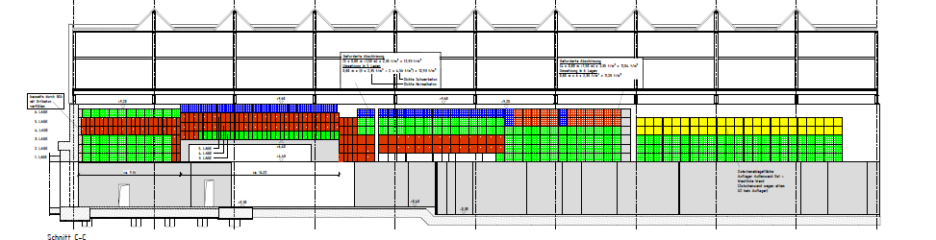
  Upgrade SIS 18 – Measure 11 from GaF |
  BAU_Björn Benz / Joachim Liebold
Variant 1/ Ideal case:
Feasibility check by the planner
Insertion of the beams through the north façade via SIS18 hill into the TR hall and movement via rail construction in the hall
Implementation can be realized in one construction phase
Shutdown 2025/2026
Variant 2:
Installing the beams using the indoor cranes in the EX hall and TH hall
Due to the increased time and space required, the installation time will be longer, so two construction phases are planned
Shutdown 2025/2026 and 2026/2027
N
V1
V2
V1
V2

Slide 9
  Upgrade SIS 18 – Measure 11 from GaF |
  Status +Schedule
  BAU_Björn Benz / Joachim Liebold
done
Feasibility check by BAU
Risks / critical path
Blasting time hazard
Execution in 2 construction phases
Financing of the measure currently not secured (FAIR_InKind funds)
ongoing
Planner commissioning till end of 07/2024
Interfaces / constrains
Execution only possible in full shutdown
Ausschreibung und Vergabe Planungsleistungen
Planung und Vergabe Bauleistungen bis Q2/2025
1. BA
Ausführung 2025 - 2026
(2. BA)
Ausführung 2026 - 2027
Commissioning Q2/2027

Slide 10
Building permit status of the Campus GSI
FAIR
Q4-2024
Legend
RED
Permit situation deviates from construction status Fire protection qualification in building construction and TGA in buildings around the linear accelerator (BH1-3, TU, VR, SH1, 2, 4), experimental halls (TR, EX, TH), BG, PHL, SE. GaF and SB1 to achieve compliance with building regulations
ORANGE
Building permit with small deviations
Buildings in final processing to achieve building permit conformity BK1, SB-2-3, BR1-3, GaF, GL, PH-E charging stations
GREEN
Permit situation in accordance with construction status
Not complaint from the building authority
YELLOW
Building permit in progress
Approval will take place with implementation of the planned measures in SE+EH, EZ
GaF
Baurechtliche
Instandsetzung
Experimentier-Hallen
Baurechtliche Instandsetzung
BG
Baurechtliche Instandsetzung
Linear-Beschleuniger ab 2026
FAIR
Q4-2024
06-2024

Slide 11
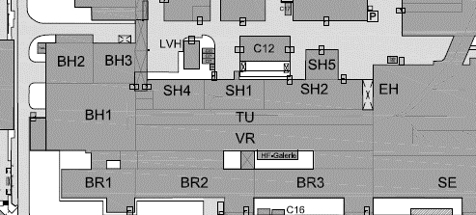
  Renovation of buildings according to building law regulation _M1 Beschleuniger
  BAU_Maria Martin Pelaéz / N. N.
Renovation of the buildings around the accelerator: Operating halls (BH1-3), tunnel (TU), supply rooms (VR) and stripper hall (SH1, 2 and 4)
Measures 1: Fire protection measures, construction of airlocks, enclosure of staircases, fire doors, fire dampers, fire bulkheads, fire walls, replacement of transformers, low-voltage main distribution boards and sub- distribution boards, electrification of the new airlocks, fire alarm systems, safety lighting (SiBel), BOS radio, measurement, control and regulation technology (MSR), renewal of drinking water supply, repair of underground pipes, renewal of ventilation systems
Use: Linear accelerator and supply
Costs: 7,3 Mio. € incl. risik approx. 1 Mio. €
BGF: ca. 17.180 m²
NGF: ca. 11.820 m²
€/m² BGF: ca. 465 €/m²
Planing: ab 2025
Constr. period: 2027 – 2029 (Commissioning FAIR)
Status: AR 111 Approval to start planning Preparation of
planner tender
postpone resolution draft to AR 113 ?
7,3 Mio. €
inkl. Risiko
Baurechtliche Instandsetzung
M 1 - Beschleuniger

Slide 12
  Renovation of buildings according to building law regulation_M1 Beschleuniger | Status +Schedule
  BAU_Maria Martin Pelaéz / N. N.
Vorbereitende Leistungen GAT 2024-2025
Betriebsnotwendige technische Leistungen BMA, Sibel, NSHV…. aus GruFi finanziert
AR 113 Beschluss Baurechtliche Instandsetzung_M1 Beschleuniger
Formlose Anfrage Q1/2025
Financing in clarification, as no funds available
Koordinierungsgespräch Q2/2025
Vergabe Planungsleistungen VgV bis Q1/2025
LP1-3
Planung mit ZBau Antrag in 2026
ZBau
Prüfung ZBau Antrag mit Mittelgenehmigung Anfang 2027
LP4
Bauantrag mit Genehmigung bis Anfang 2027
LP6-7
Vergaben Bauleistungen in 2027
LP8
Ausführung ab 2027 - 2029
Commissioning in 2029
Strahlzeit ab 2028 als Annahme
Strahlzeitpausen
Strahlzeit
4.KW-01.07
5M
Strahlzeit
3.KW-30.07
8M
SZ
15.04-30.07
11M
SZ
ab 01.07
8M ???
Strahlzeit
8M ???
Strahlzeit

Slide 13
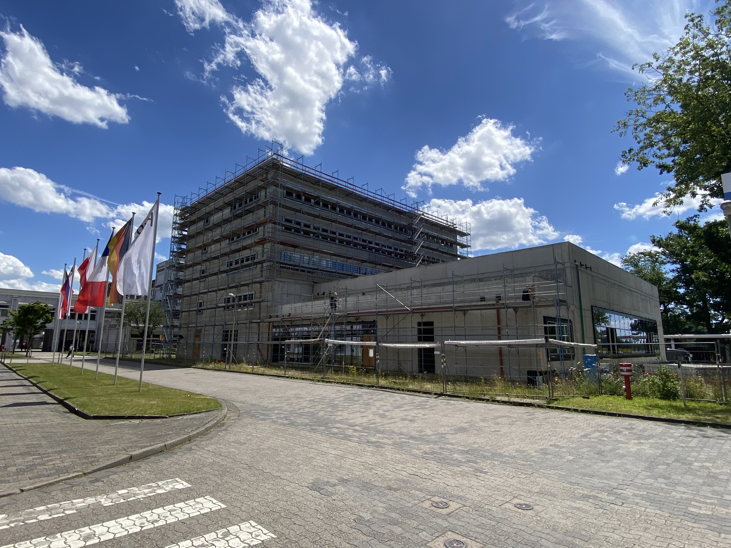
  FAIR Control Centre (FCC)
  BAU_Michael Auel / Thomas Thomann
In accordance with the CMP, the FCC will house the new Main Control Room (MCR) and scientific office workstations.
Use: MCR, visitor access
206 office workstations
Costs: 30,745 million (incl. change request)
BGF: 6.035 m²
NUF 1-7: 3.510 m²
€/m² BGF: 4.225 €/m²
Geschosse: 5 / partial basement
Interruption: Q4/2022 – Q4/2023
Constr. period: Q2/2021 – Q3/2025
Resumption of construction activity after interruption:
Q1/2024
Commissioning: Q4/2025
neues Bild
View of the north facade with the MCR

Slide 14
  FCC | Schedule
  BAU_Michael Auel / Thomas Thomann
Baubeginn 06/2021 Verzug und Unterbrechung Q4/2022 – Q4/2023 min. 12 Monate
Verschiebung Inbetriebnahme
Verschiebung Inbetriebnahme mind. um 1,5 Jahre von Q2/2024 auf Q4/2025
Unterbrechung + Verzug
Wiederaufnahme Bautätigkeit ab Q1/2024
ZBau
Prüfung Änderungsantrag und Entsperrung Risikovorsorge (LBIH) und Mittelaufstockung Q3/2024
Risikoentsperrung 04/2024
Mittelaufstockung offen
Rohbau
bisher ca. 75% der Bausumme
KG 300-500 vergeben
Rohbau 11/2021-Q1/2023
Facade delay
→Check and coordination of deadline effects
Dachdecker 11/2022, Aufzug ab Q4/2022
Gerüst
Fassade
Metallbau, PR-Fassade, Sonnenschutz, Schlosser bis KW28
TGA
HSK, RLT, Elektro
weitere Gewerke
Übergabe MCR an Nutzer für Einbau Konsolen 10/2025
Inbetriebnahme Q4/2025
Vorab Konsolen-Planung durch den Nutzer
Einbau Konsolen ab Q4/2025 und Funktionstest Ende Q4/2025
Betrieb MCR ab Q1/2026
Notes:
AI
Inbetriebnahmen MCR mit Schnittstellen zum Betreib (Reimann, etc. operation) abstimmen
Für Strahlzeit 2026, sonst Interims im alten HKR oder woanders???
Integration des MCR
Frage wann kann der MCR tatsächlich genutzt werden

Slide 15
  FCC | Status
  BAU_Michael Auel / Thomas Thomann
done
  Start of construction 07/2021
  Painting/coating work 02/2024
  LV commissioned: scaffolding, metal construction I, HVAC, HVAC, electrical, scaffolding, facade, sun protection, locksmith
Risks / critcal path
  ost development due to interruption of construction period
Projectinterface / constraints
Collision with technical equipment of the "Rainwater retention basin" project on the FCC construction site
Heating supply via energy center
User [budget for user consoles and fixed displays currently not available]
ongoing
Change request and release of funds from risk provisioning under review (LBIH)
LV's MSR, interior plaster, drywall construction published
LV's, screed, mastic asphalt, raised floor in preparation 04/2024
Execution started: Metal construction, scaffolding
Execution of rough installation HSK + RLT from 04/2024
Execution of facade from 05/2024
"Art in construction" realization planning underway

Slide 16
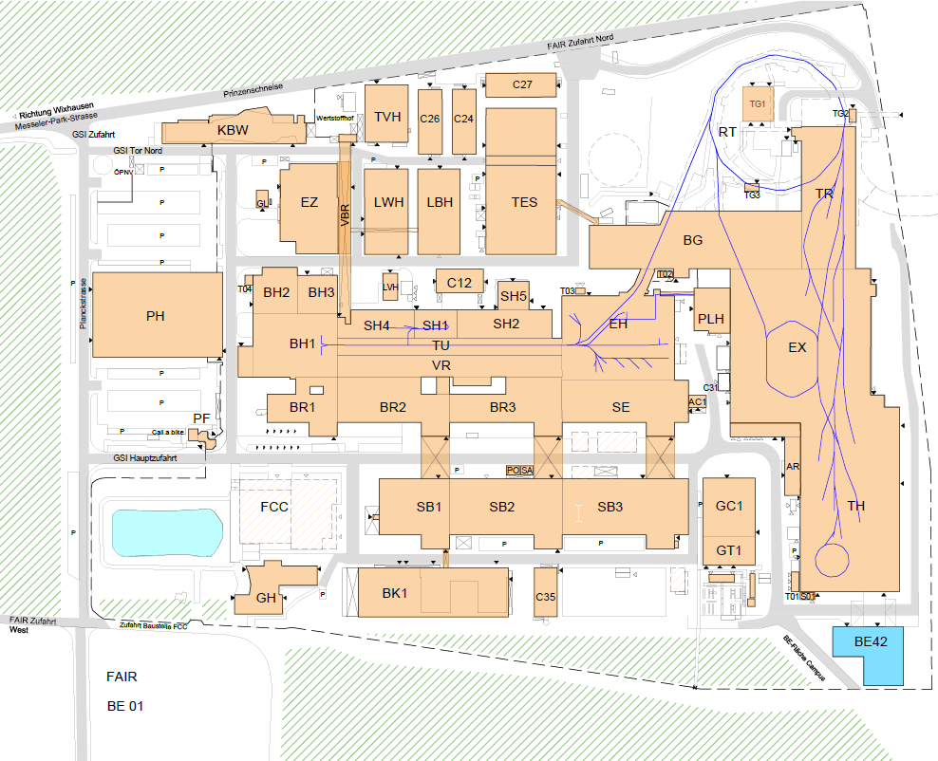
storage capabilities
basics of the warehouse concept
No essential storage space is available at the GSI and FAIR Campus
Accelerator and research areas are too valuable
Outsourcing of all non-urgent items required
External central storage areas are rented
Warehouse and logistics services
from EKL, TRI, ZDI (at the moment)
consolidation of logistics at EKL with a central warehouse (planed)
Storage
Area Pfungstadt
12.000m²
Storage Area Weiterstadt
10.000m²
Notes:
Auf dem GSI und FAIR Campus stehen keine wesentlichen Lagerflächen zur Verfügung
Beschleuniger- und Forschungsflächen sind zu wertvoll
Auslagerung aller – nicht dringend benötigter - Gegenstände erforderlich
Externe Zentrallager-Flächen sind angemietet
Lager- und Logistikdienstleistung seitens EKL, TRI, ZDI

Slide 17
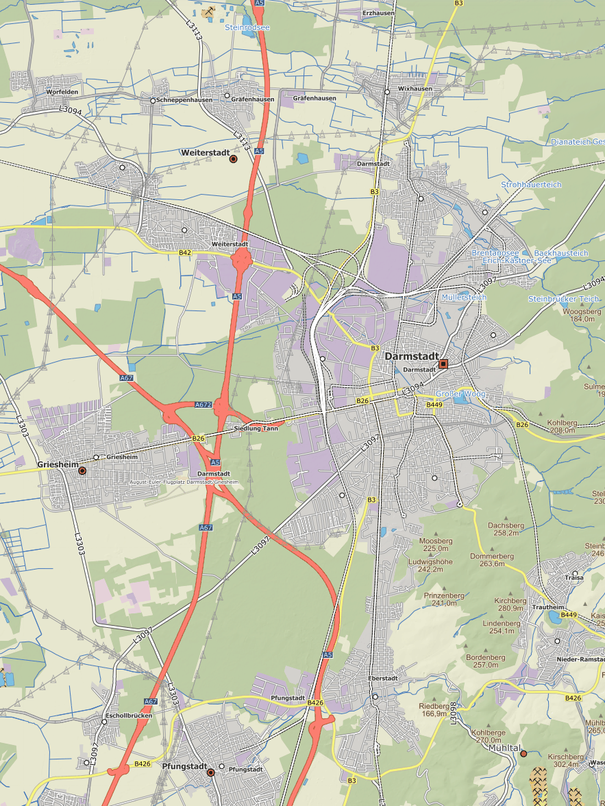
storage capabilities
location
Lager Heckhalle
4
GSI+FAIR
Lager und Warenannahme „Weiterstadt“
Lager-Anmietung ~10.000m² | Bewirtschaftung EKL/Schenker
> Nutzung der Anmietung „bis auf weiteres“
Lager / Archiv „Pfungstadt“
Lager-Anmietung ~12.000m² | Bewirtschaftung EKL
> Nutzung Anmietung „bis auf Weiteres“
Lager / Archiv „Röntgenstraße“
Lager-Anmietung ~1.500m² | Bewirtschaftung RED/ZDI
> Abmietung Ende 2025, Überführung Weiterstadt/Röntgenstraße
Lager / Archiv „Heckhalle“
Lager-Anmietung ~1.800m² | Bewirtschaftung TRI
> Teilabmietung Lager geplant, Überführung Weiterstadt/Röntgenstraße
Lager „Betriebshof“
GSI 600m² | Bewirtschaftung TRI
> Entwicklung zum Haupt-Lagerstandort in Zukunft geplant
5
Lager Betriebshof
3
Lager Röntgenstraße
1
Lager Weiterstadt
2
Lager Pfungstadt
Notes:
Lager und Warenannahme „Weiterstadt“
Lager-Anmietung ~10.000m² | Bewirtschaftung EKL/Schencker
> Nutzung der Anmietung „bis auf weiteres“
Lager / Archiv „Pfungstadt“
Lager-Anmietung ~12.000m² | Bewirtschaftung EKL
> Nutzung Anmietung „bis auf Weiteres“
Lager / Archiv „Röntgenstraße“
Lager-Anmietung ~1.500m² | Bewirtschaftung RED/ZDI
> Abmietung Ende 2025, Überführung Weiterstadt/Röntgenstraße
Lager / Archiv „Heckhalle“
Lager-Anmietung ~1.800m² | Bewirtschaftung TRI
> Teilabmietung Lager geplant, Überführung Weiterstadt/Röntgenstraße
Lager „Betriebshof“
GSI 600m² | Bewirtschaftung TRI
> Entwicklung zum Haupt-Lagerstandort geplant

Slide 18
storage capabilities
future storage concept
Selection of storage Items
  Regular inspection and removal required
  to reduce storage requirements
storage Items ‘high available’ (hoch Verfügbar)
  components/plant parts
  they have to be spontaneous / short term / constant access
  Storage facilities near the plant or on campus
  Mapping of storage spaces by function or user group
  low space availability on campus
storage Items ‘low Available’ (gering Verfügbar)
  components/plant parts
  with planable access (delivery time 1-3 days)
  Outsourcing at GSI “main storage space” (Weiterstadt / Pfungstadt)
  Warehouse management / delivery / logistics by EKL (Einkauf und Logistik)
Notes:
zukünftiges Lagerkonzept
Aussonderung
Regelmäßige Prüfung und Aussonderung erforderlich
um Lagerbedarfe zu reduzieren
Lagergut „hoch Verfügbar“
Bauteile/Komponenten/Anlagenteile
die spontan / kurzfristig / ständigen im Zugriff sein müssen
Lagerräume in Anlagennähe oder auf dem Campus
Zuordnung der Lagerräume nach Funktion oder Nutzerkreis
geringe Verfügbarkeit auf dem Campus
Lagergut „gering Verfügbar“
Bauteile/Komponenten/Anlagenteile
mit planbarem Zugriff (Lieferzeit 1-3 Tage)
Auslagerung im GSI Hauptlager (Weiterstadt / Pfungstadt)
Lagermanagement / Anlieferung / Logistik durch EKL

Slide 19
handling space
Testing Halle (TES) / Post Stripper Upgrade (PSU)
The Testinghalle (TES) is the central GSI location for testing of large equipment
The TES is also used as reloading site for large equipment on campus
For the preparation, assembly, interim storage and testing of the “Alvarez” (Post Stripper Upgrade PSU) only the surfaces of the TES are suitable
  High demands, large space requirements, long term of use
  Variant examination with other surfaces without feasible result
Further coordination with Flächennutzer, Hallenkoordinator, Projekt PSU, Flächenmanagement in August 2024 (invitation will follow)
Notes:
Die Testinghalle (TES) ist der zentrale GSI Ort für das Testing von Großgeräten.
Die TES dient auch als Umschlagsplatz für Großgeräte auf dem Campus
Für die Vorbereitung, die Montage, die Zwischenlagerung und das Testing des „Alvarez“ (Post Stripper Upgrade PSU) eignen sich nur die Flächen der TES
Hohe Anforderungen, lange Laufzeit, großer Flächenbedarf
Variantenuntersuchung mit anderen Flächen ohne realisierbares Ergebnis
Bestandsnutzer der TES müssen wahrscheinlich Flächen reduzieren
Weitere Abstimmung mit Flächennutzern, Hallenbeauftragter, Projekt PSU, Flächenmanagement im August 2028 (Einladung folgt)

Slide 20
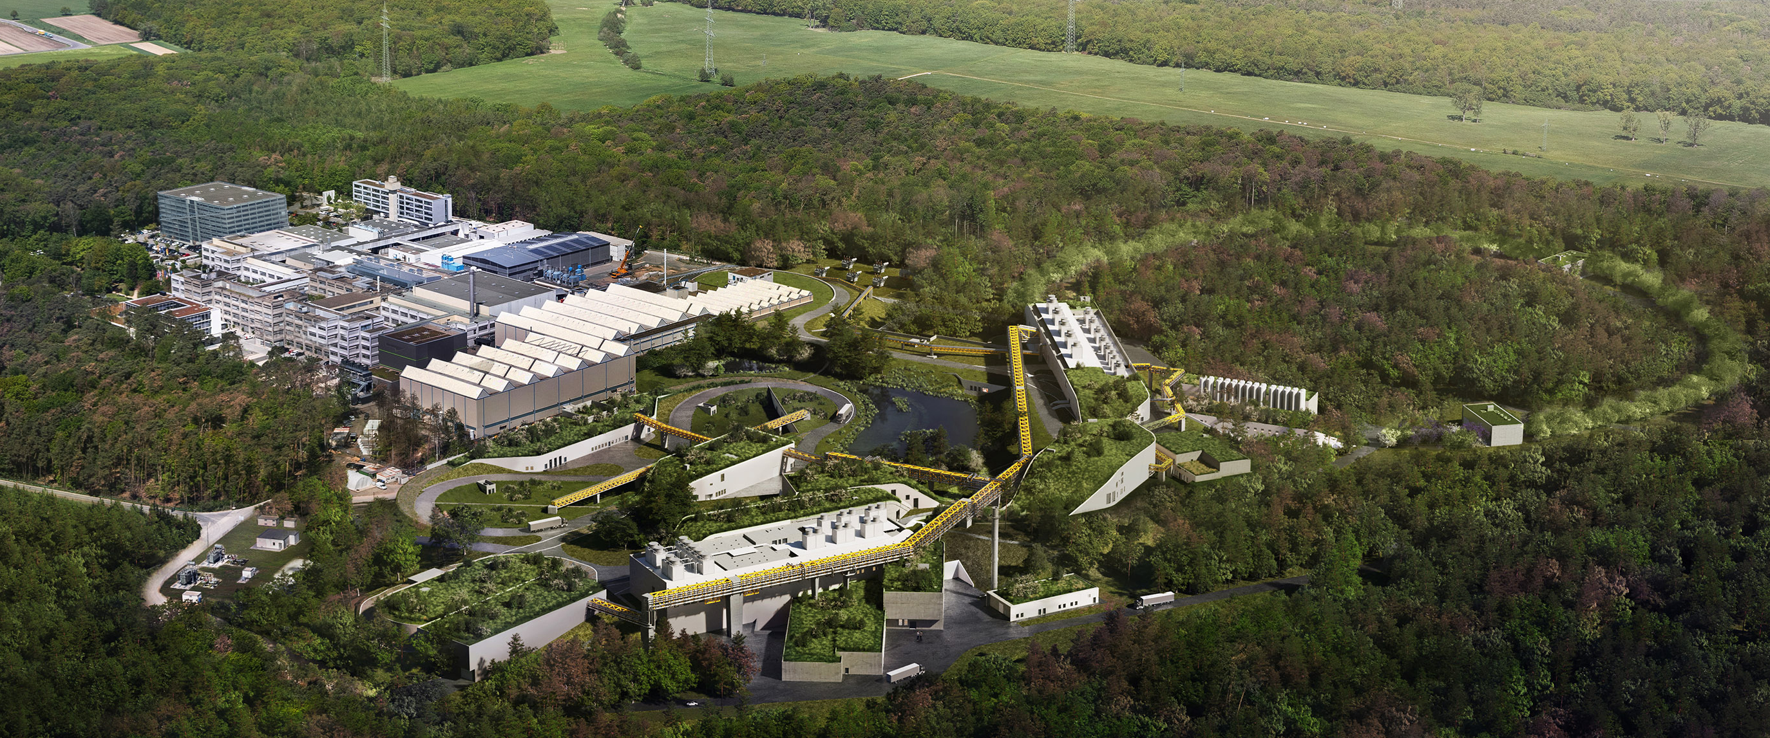
Vielen Dank

